Slide 1

Презентація на тему: Країни Америки
Виконала учениця 10-Б класу Сяркевич Олена

Slide 2

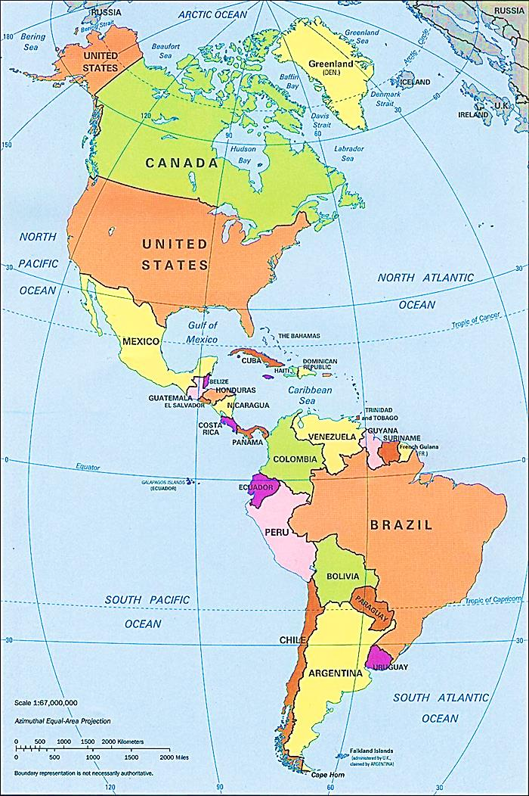
Карта Америки

Slide 3



США. Візитна картка
Офіційна назва — Сполучені Штати Америки.
Площа — 9,4 млн км2 (4-те місце у світі, 2-ге — в Америці).
Населення — 307,9 млн чол. (3-тє місце у світі, 1-ше — в Америці). Столиця — Вашингтон. Тип країни — високорозвинена держава, країна «Великої сімки».
ВВП на душу населення — $46 954. Державний устрій —- президентська республіка, федеративна держава. Склад території — 50 штатів і Федеральний округ Колумбія.
Член міжнародних організацій — ООН, НАТО, НАФТА та ін.
Офіційна мова — англійська.
Релігія — християнство (протестантизм, католицтво ).
Валюта — долар.

Slide 4

Економіко-географічне положення
США займають понад 1/3 території Північної Америки. За площею країна посідає четверте місце у світі (після Російської Федерації, Канади, КНР). Сьогодні територія країни складається з трьох розрізнених частин: основна частина, або "суміжні штати", розміщена між Канадою і Мексикою. Вона займає 85 % площі країни. Тут розміщено 48 штатів і федеральний округ Колумбія та проживає 99,5 % населення. Омивається ця частина країни водами Тихого океану на заході та Атлантичного — на сході й Мексиканської затоки — на півдні.
Аляска — 49-й штат, площею понад 1,5 млн км2, розташована на північному заході Північної Америки. Межує з Канадою, омивається водами Північного Льодовитого та Тихого океанів. Протока завширшки 3,5 км на заході відокремлює Аляску від російського острова Ротманова. У 1959 р. Гавайські острови набули статус 50-го штату США.
Водні простори океанів полегшують торгові зв'язки з державами, розміщеними як в зоні Атлантичного, так і Тихого океанів. Відстані між Нью-Йорком і Лондоном (6000 км) або між Сан-Франциско і Йокогамою (8400 км) легко долаються за допомогою сучасних транспортних засобів.
США є найвпливовішим членом Ради Безпеки ООН, воєнного блоку НАТО. Разом з Канадою та Мексикою США у 1992 р. створили Північноамериканську зону вільної торгівлі (НАФТА). На території США розташовані штаб-квартири багатьох міжнародних організацій, у тому числі ООН, Міжнародний банк реконструкції і розвитку, Міжнародний валютний фонд та ін.

Slide 5

Населення
За Кількістю жителів США посідають третє місце у світі, значно поступаючись Китаю та Індії. Середній річний приріст населення країни складає в останні роки 0,4 %. Середня тривалість життя чоловіків — 72 роки, жінок — 79 років.
Своєрідною для США є проблема імміграції. Країна була створена переселенцями, і сьогодні жодна країна світу не приймає стільки іммігрантів, як США. Серед них найбільшу частку складають три групи — політичні іммігранти, спеціалісти вищої кваліфікації та некваліфікована робоча сила.
Населення США (американці) — це нова політична нація, яка сформувалася у результаті змішування різних расових і етнічних елементів. Вона складена представниками трьох основних рас (монголоїдів, європеоїдів та негроїдів), а також трьома головними етнічними групами:
— американці США, що складають 3/4 всього населення;
— перехідні іммігрантські групи;
— жителі-аборигени (індіанці, ескімоси, алеути — 0,8% населення).
На території США сформувалась порівняно велика українська діаспора (понад 1 млн жителів). Американці українського походження проживають здебільшого на північному сході країни, а серед міст — у Нью-Йорку, Філадельфії та Чикаго.

Slide 6
Середня густота населення становить близько ЗО осіб на 1 км . Густота населення зменшується у напрямку на захід від Атлантичного океану, від 375 осіб на 1 км2 у штаті Нью-Джерсі до 2 осіб на 1 км2 у штаті Вайомінг та 0,3 особи на 1 км2 — на Алясці.
Майже 70 % населення проживає на території, що займає 12 % площі країни. Міста з передмістями займають 6 % площі США, але в них проживає понад 75% населення. Головна частина міського населення зосереджена у великих агломераціях. Злиття агломерацій призвело до утворення мегаполісів, яких у США виділяють три. Уздовж Атлантичного узбережжя простягається північно-східний мегаполіс з агломераціями: Бостон а, Нью-Йорка, Філадельфії, Балтімора, Вашингтона, а також декількох менших між ними (всього 50) — і називається "Босваш". У районі Великих озер сформувався Приозерний мегаполіс, до складу якого входять агломерації Піттсбурга, Клівленда, Детройта, Чикаго — "Чипіттс". Третій виник на заході країни. Він простягається від Сан-Франциско через Лос-Анджелес до Сан-Дієго — "Сан-Сан". Аналогічні процеси злиття агломерацій спостерігаються й у деяких інших районах. Станом на 2005 р. найбільші агломерації США — Нью-Йоркська (16,8 млн осіб) і Лос-Анджелеська (16,4 млн осіб).
Загальна кількість трудових ресурсів країни — понад 120 млн осіб (44 % жінки). Безробітні — близько 8 млн осіб. Для галузевої структури робочої сили характерні дві основні тенденції: різке скорочення кількості зайнятих у сільському господарстві та значне збільшення їх у сфері послуг. Відбувається також швидкий ріст зайнятості у наукоємних галузях економіки (аерокосмічна промисловість, виробництво обчислювальної техніки, засобів зв'язку).

Slide 7
Природні умови і ресурси
Надра США багаті на, здебільшого, зручні для експлуатації та вигідно розташовані родовища корисних копалин. За багатством мінеральних ресурсів (понад 100 видів) США посідають одне з провідних місць у світі. У надрах США залягають паливно-енергетичні, рудні та нерудні корисні копалини.
Серед паливно-енергетичних ресурсів провідне місце посідає вугілля. За промисловими запасами вугілля США посідають перше місце у світі. Виділяються — Іллінойський, Пенсільванський і Аппалачський басейни. Значні запаси нафти розташовані на узбережжі та в шельфовій зоні Мексиканської затоки, у передгір'ях Кордильєр, на півночі штату Аляска та в шельфовій зоні моря Бофорта. У центральних Кордильєрах є великі поклади уранових руд.
Із рудних корисних копалин країна виділяється запасами залізної руди, що розташовані західніше Великих Американських озер і південніше Аплалачсьхих гір. Манганових руд у США дуже мало і їх імпортують. Краї- -на багата на руди деяких кольорових металів (мідні, поліметалеві, ртутні). Є поклади золота, особливо в штаті Аляска, які значною мірою уже вичерпані. Відносно невеликі поклади алюмінієвих руд.
Із нерудних корисних копалин важливе значення мають значні запаси фосфоритів, сірки, калійної та кухонної солей, які зосереджені у південних штатах (Луїзіана і Техас). Водночас США за рахунок імпорту тепер задовольняє понад 50 % потреб економіки країни у мінеральній сировині.

Slide 8
Водні об'єкти розміщені по території США нерівномірно. На переважній частині території розвинута густа та повноводна мережа річок. Особливо важливе значення мають Великі озера, зв'язані каналами з Атлантичним океаном та басейном річки Міссісіпі. Важливим транспортним шляхом е Міссісіпі. Створена система берегових каналів, що зв'язує у нижній течії основні річки, які впадають в Атлантичний океан, й Мексиканську затоку. США мають великі запаси підземних прісних вод, але ці води мають стратегічне значення і майже не використовуються. Дефіцит прісної води мають гірські та тихоокеанські штати.
США мають значні площі, вкриті лісом, які займають майже 1/4 частину території країни і представлені здебільшого цінними породами дерев, передусім хвойних: сосна, ялина, смерека. Основні лісові райони розташовані на узбережжі Великих Американських озер (мішані ліси), у межах Приатлантичної і Мексиканської низовини (листяні породи дерев), а також на узбережжі Тихого океану (хвойні породи дерев).
Природні умови США відзначаються великою різноманітністю. Більшу частину основної території країни займають рівнини та низовини й невисокі гори Аппалачі. Із просуванням на захід рельєф поступово змінюється і на самому заході США та на Алясці розташовані гори Кордильєри (до 3—5 тис. м). Тому західна частина країни є найменш придатною для господарської діяльності людини. І лише на узбережжі Тихого океану, особливо в південно-західній частині, є сприятливі умови для життя і господарської діяльності людини. Саме тут розташований один з найбільш розвинутих і заселених штатів — Каліфорнія..

Slide 9
На території США представлені практично всі кліматичні пояси. Основна частина території країни розміщена у двох із них (північна частина — у помірному кліматичному поясі, південна — в субтропічному кліматичному поясі, де є передумови для вирощування двох урожаїв протягом року). Вона здебільшого добре зволожена (опади сюди приносять східні мусони з Атлантичного океану). На східному узбережжі США випадає від 1000 до 2000 мм опадів на рік. У цілому, агрокліматичні умови основної частини території країни є досить сприятливими для розвитку сільського господарства.
Земельні ресурси США становлять 940 млн га, з яких понад 400 млн га є сільськогосподарськими угіддями. За їхньою площею, а також площею орних земель (180 млн га) держава посідає перше місце у світі. У США переважають здебільшого родючі грунти, у тому числі чорноземні. Цей чинник у поєднанні з тривалим періодом вегетації, сприятливим температурним режимом, достатньою кількістю опадів створюють надзвичайно сприятливі передумови для розвитку рослинництва та тваринництва.

Slide 10
Промисловість
Як і в будь-якій високорозвинутій країні, економічне "обличчя" США визначає промисловість, вартість продукції якої в 10 раз перевищує вартість продукції сільського господарства. Для промисловості США базовим комплексом є ПЕК. Паливна промисловість США працює, перш за все, на власних паливно-енергетичних ресурсах і, частково, на імпортному паливі. Країна є одним із найбільших у світі як виробників, так і споживачів палива. Видобуток вугілля сягає майже 1 млрд т (друге місце після Китаю). США експортують близько 100 млн т вугілля, переважно до країн Європи. Головний район видобутку вугілля — Аппалачський. Іншим районом є штати Іллінойс та Індіана, розміщені на південь від озера Мічиган. У структурі споживання палива в США провідне місце посідає нафта 40 %, природний газ — 23 %, вугілля — 22 %, використовують також біопаливо — 4%.
У країні видобувають понад 310,2 млн т нафти (третє місце у світі). Водночас потреби національної економіки у нафті значно більші і перевищують 900 млн т. Тому США завозять близько 400 млн т нафти і є найбільшим її імпортером у світі. Це у свою чергу зумовило розміщення нафтопереробних заводів, перш за все, у портових містах і передусім на узбережжі Мексиканської затоки (Х'юстон, Бомонт, Новий Орлеан), на березі Атлантичного океану (Філадельфія, Ньюарк), у містах Сент-Луїс, Чикаго та в Каліфорнії. США видобувають близько 525 млрд м3 газу і за цим показником посідають друге міоце після Росії. Видобуток газу концентрується в районі Мексиканської затоки. Споживається близько 600 млрд м газу, а решту газу США імпортують з Канади та Мексики.

Slide 11
Країна має найпотужнішу у світі електроенергетику. Загальна потужність електростанцій держави перевищує 800 млн кВт. США мають один із найвищих у світі показників за виробництвом електроенергії на одну особу. У структурі виробництва електроенергії США основу становлять великі ТЕС і ТЕЦ, які виробляють понад 70 % електроенергії, близько 20 % дають АЕС і 10 % - ГЕС.
Металургійна промисловість є однією із найбільших у світі і характеризується досить високим рівнем розвитку як чорної, так і кольорової металургії. В країні виплавляється близько 90 млн т сталі (третє місце після Японії та Китаю). Чорна металургія частково працює на власній та довізній залізній руді із Канади та Венесуели, повністю на довізній мангановій руді з Бразилії і Габону (Африка). Тому значна кількість металургійних комбінатів розташована в портових містах і, перш за все, в мегаполісі Босваш. Чорна металургія розвивається також на узбережжі Великих озер, де вона орієнтована на поклади залізної руди і власне коксівне вугілля. У США добре розвинута електрометалургія і переробна металургія, тому виплавка сталі майже в 1,8 разу перевищує виплавку чавуну. США мають розвинену кольорову металургію, яка переважно працює на власній і частково імпортованій сировині. За обсягами алюмінієвого виробництва, яке використовує імпортовані з Центральної Америки боксити, країна посідає перше місце у світі. Значна питома вага її у світовій виплавці та споживанні міді. На власній сировині працюють також свинцево-цинкове та нікелеве виробництва, виплавка рідкісних кольорових металів. США е значним виробником золота (300 т) та срібла.

Slide 12
За обсягами виробництва продукції машинобудування США посідають перше місце у світі. Машинобудування випускає близько 40 % промислової продукції країни та 48 % усього експортного потенціалу. США — єдина країна у світі, яка виробляє майже всі види машин. Галузь має тіснокоопе-ровані зв'язки з підприємствами Канади та Мексики. Підприємства машинобудування розміщені дуже нерівномірно. Майже 2/3 їх зосереджено в індустріальних центрах Півночі та Тихоокеанського узбережжя. Найважливіші центри машинобудування і металообробки: Лос-Анджелес, Чикаго, Детройт, Нью-Йорк, Філадельфія, Клівленд, Бостон, Сент-Луїс, Мілуокі, Даллас.
Підприємства автомобільної промисловості концентруються у штаті Мічиґан (майже 1/3 виробництва автомобілів країни). Найбільшим центром виробництва автомобілів є Детройт. Основні потужності авіаракетно-космічної галузі зосереджені на Півдні (Даллас, Форт-Уерт, Атланта) та Тихоокеанському узбережжі (Лос-Анджелес, Сіетл, Сан-Дієго, Сан-Хосе), Космодроми США розміщені на мисі Канаверал — у Флориді та Ванден-берг — у Каліфорнії.
Суднобудування в США, крім військового, займає порівняно скромне місце. Електротехнічна промисловість розміщена переважно у штатах Півночі та Півдня. Для сільськогосподарського машинобудування США ха рактерним є високий рівень територіальної концентрації: на три централь ні штати припадає майже половина випуску всіх сільськогосподарських машин і обладнання.

Slide 13
США — безумовний лідер світової хімічної промисловості, як за обсягом виробництва, так і за асортиментом продукції. Структурно-сировинні-зрушення сприяли переміщенню хімічної промисловості із штатів Півночі на Південь, який багатий на енергетичні ресурси та гірничо-хімічну сировину. Підприємства Півдня виробляють 3/4 полімерних матеріалів, близько половини технічних хімікатів, понад половину мінеральних добрив. Основні центри хімічної промисловості на Півдні — Х'юстон, Чарльстон, Бомонт, Техас-Сіті.
Розміщення підприємств лісозаготівлі та деревообробки відповідає географії лісових ресурсів. Головну роль тут відіграють тихоокеанський Північний Захід і південноатлантичні штати. Останні є також головним районом меблевої та целюлозно-паперової промисловості.
Легка промисловість розвинута по всій території США, хоч найбільша концентрація його у районах старого розвитку, тобто у штатах Півночі.
Останнім часом усі галузі промисловості США активно перебудовують технічну базу виробництва у напрямку використання нових форм електронної автоматизації, освоєння маловідходних технологій.

Slide 14
Сільське господарство
Ефективність сільського господарства США базується, головним чином, на використанні високопродуктивної техніки і технології, кваліфікованих кадрах, високій продуктивності праці, підтримці уряду. Головним підприємством аграрного сектора економіки у США є ферма. В країні понад 2 млн ферм, на яких працює близько 3 млн осіб. їх доповнюють майже два десятки мільйонів тих, хто обслуговує сільське господарство, переробляє та реалізує його продукцію. Провідною галуззю сільського господарства США є тваринництво, яке дає понад 1/2 вартості сільськогосподарської продукції.
Рослинництво створює кормову базу для тваринництва, вирощує продовольчі та непродовольчі культури. У структурі посівних площ провідне місце посідає зернове господарство, яке щорічно дає близько 300 млн т зерна, значна частина якого експортується. Основна, зернова культура — це кукурудза, річний збір якої сягає до 100 млн т або 40 % загального світового виробництва. Кукурудзу вирощують у зеленому (кукурудзяному) поясі, який розташовується на південний захід від Великих озер (штати Айова, Іллінойс, Індіана). Друга зернова культура — пшениця (озима), валові збори якої сягають до 90 млн т і є одними з найбільших у світі. Основні посіви — лісостепова зона та зона степів (прерій). На півдні вирощують рис, частина якого експортується. Висівають також ячмінь, гречку, зернобобові.

Slide 15
Серед технічних культур провідне місце посідає на півдні прерій — бавовна, на півночі лісостепу — цукровий буряк, на Гаваях — цукрова тростина. Основна олійна культура США — це соя, за виробництвом якої країна посідає перше місце у світі. Є посіви тютюну. На базі технічних культур у країні сформувався спеціалізований АПК, розвиваються цукрова, олійна і тютюнова промисловість. США збирають високі врожаї картоплі, яку вирощують у північно-західних штатах. Досить добре, особливо в приміських зонах, розвинуте овочівництво, а на півдні та південному сході — садівництво і виноградарство (Каліфорнія та Флорида).
У структурі тваринництва провідне місце посідає скотарство, яке має молочний напрямок, особливо в приміських зонах та межах кукурудзяного поясу, а в решті регіонів — м'ясний і м'ясо-молочний. США мають надзвичайно високу продуктивність скотарства. Скотарство сприяє формуванню досить потужного молоко-промислового комплексу (за виробництвом молока США посідають перше місце у світі, а за виробництвом тваринного масла — четверте). Скотарство дає 40 % виробництва м'яса в США і разом із свинарством, яке дає 1/3 всього обсягу, сприяє формуванню одного із найбільших у світі м'ясо-промислових комплексів. Третя за значенням галузь — це птахівництво, яке розвивається на високоіндустріальній основі. Воно має, перш за все, м'ясну спеціалізацію, по-друге, виробництво дієтичних яєць. Розвивається вівчарство (на південному заході), конярство (повсюдно), на узбережжях — рибальство, на Алясці — оленярство.

Slide 16
Транспорт
У США розвинуті всі види транспорту. У перевезенні вантажів лідирують залізниці (38 %), автотранспорт (28 %), внутрішній водний (16 %) і трубопроводи (18 %). У пасажироперевезеннях провідну роль відіграє автомобільний транспорт (82 %) та авіаційний (17 %). Частка залізниць, внутрішнього водного та морського транспорту, за винятком туристських круїзів, зведена до мінімуму. Зростає роль авіації в перевезенні вантажів.
Протяжність мережі залізниць становить близько 260 тис. км. Залізни-. ці в США перебувають у приватній власності.
Довжина автомобільних шляхів — близько 6,5 млн км. Парк легкових автомобілів має понад 125 млн одиниць (переважно машин приватного користування), вантажних — близько 50 млн, автобусів — близько 500 тис. одиниць. •
Система залізничних і автомобільних шляхів утворена магістралями широтних і меридіональних напрямків, які отримали назву "транспортних коридорів".
Загальна довжина трубопроводів — понад 280 тис. км. Крім того, побудовано 400 тис. км підвідних допоміжних ліній.
Протяжність внутрішніх водних шляхів — понад 40 тис. км.
Морський торговий флот США за тоннажністю суден посідає дев'яте місце у світі, а за вантажообігом випереджає усі країни світу. Тут діє 11 великих морських портів.
Протяжність регулярних авіаліній — 600 тис. км. Найбільші аеропорти США: Атланта, О'Хара (Чикаго), Маямі на півострові Флорида, ім. Кеннеді (Нью-Йорк).

Slide 17
Зовнішньоекономічні зв'язки
США широко користуються перевагами міжнародного поділу праці. Так, об'єм товарообігу на рік складає понад 1 трлн дол. США, у тому числі експорт — близько 470 млрд дол., а імпорт — понад 580 млрд дол. Дефіцит торгового балансу покривається за рахунок доходів від діяльності іноземних філій ТИК, туризму, пасажирських перевезень і різноманітних послуг (ліцензії, інформація, ділові послуги тощо), кредитно-фінансовоі діяльності.
Країна експортує 8 % ВНП. У структурі експорту переважає промислове устаткування та машини, авіаційна і аерокосмічна техніка, зброя, вугілля, пшениця, фуражне зерно, соя, бавовник, тютюн та ін. Як експортер наукоємної продукції, патентів та інформації, США — поза конкуренцією.
Країна імпортує нафту і нафтопродукти, манганову руду, деякі руди кольорових металів, побутову техніку, споживчі товари, газетний папір.
Приблизно 2/3 торгівлі припадає на країни з розвинутою ринковою економікою — Канаду, країни Західної Європи, Японію; 1/3 — на країни, що розвиваються. Частка США в зовнішньому торговому обігу України наприкінці XX ст. становила близько 4 %.

Slide 18

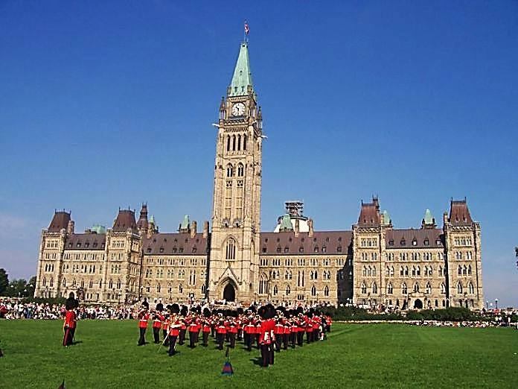
Канада. Візитна картка
Офіційна назва — Канада. Площа — 10 млн км2 (2-ге місце у світі, 1-ше — в Америці). Населення — 34,4 млн чол. (37-ме місце у світі, 5-те — в Америці). Столиця — Оттава. Тип країни — високорозвинена держава, країна «Великої сімки». ВВП на душу населення — $47 066. Державний устрій — країна у складі Співдруж- ності (Брит.), федеративна держава. Склад території — 10 провінцій, 3 території. Член міжнародних організацій — ООН, НАТО, ОАД таін. Офіційна мова — англійська, французька. Релігія — християнство (протестантизм, католицтво ). Валюта — канадський долар.

Slide 19
Економіко-географічне положення
Канада належить до високорозвинутих країн і посідає сьоме місце за обсягом промислового виробництва серед найрозвинутіших держав світу.
Канада розташована в північній частині Північної Америки і займає 2/5 її території. За площею — це друга країна світу після Росії. Омивається вона водами трьох океанів: Північного Льодовитого на півночі, Тихого на заході та Атлантичного на сході, має надзвичайно довгий морський кордон, який становить майже 120 тис. км. Найбільше значення для формування економічних зв'язків має узбережжя Атлантичного океану і зокрема естуарію річки Святого Лаврентія. На заході Канада омивається водами Тихого океану. Виробничий потенціал цього району щороку зростає за рахунок розвитку зовнішніх економічних зв'язків із США і країнами Східної Азії.
Канада має сухопутний кордон тільки з США. Безпосереднє сусідство з цією країною вплинуло на те, що вони є взаємозалежними і доповнюють одна одну. США є основним торговим партнером Канади, що робить ЕГП Канади відносно вигідним.

Slide 20
Населення
Сьогодні кількість населення Канади на 1/3 формується за рахунок іммігрантів. Природний приріст населення — 6 на 1000 осіб. Середня тривалість життя — понад 77 років. Понад 10% населення старше 65 років, і їхня питома вага продовжує зростати.
Сучасне населення Канади сформувалось переважно з іммігрантів — вихідців з європейських країн. Корінні жителі — індіанці (1 млн осіб) та ескімоси (50 тис. осіб) дуже мало впливали на формування канадської нації. Основу населення Канади складають англоканадці (близько 58 % населення країни) та франко-канадці (31 % населення). Значна частка вихідців з Німеччини, Італії, України. Державні мови — англійська та французька. Франко-канадці населяють провінцію Квебек і час від часу висувають вимоги щодо створення франко-канадської держави. Українці складають 10% населення провінції Манітоба і 8% — Саскачеван (усього близько 1 млн осіб).

Slide 21
Середня густота населення в Канаді є однією з найнижчих у світі — трохи більше трьох осіб на 1 км2. У долині річки Святого Лаврентія і на міжозерній рівнині вона досягає 160 осіб на 1 км2. У північно-західних територіях на кожні 100 км2 припадає дві особи. Дві третини населення зосереджено в приозерній частині, а 90 % проживає в смузі, яка прилягає до кордону зі США.
Рівень урбанізації становить 80 %. Інтенсивно розвивається процес субурбанізації. Великими адміністративними, фінансово-торговельними, .транспортними, науковими і культурними центрами країни на сьогодні є Торонто, Монреаль, Оттава, Ванкувер, Едмонтон, Калгарі, Вінніпег.
Близько 75 % населення країни зайнято в сфері послуг.

Slide 22
Природні умови і ресурси
За різноманітністю і загальними запасами мінеральних ресурсів Канада посідає одне із провідних місць у світі. В її надрах є великі поклади паливно-енергетичних, рудних і нерудних корисних копалин. Зокрема, вона посідає п'яте місце у світі за запасами вугілля, має значні поклади нафти та газу. Значні поклади цих видів вуглеводневого палива відкриті у передгір'ях Кордильєр. Канада є багатою на уранові руди, які становлять 2/5 від їхніх запасів у розвинених країнах світу.
На території держави є значні поклади рудних корисних копалин; які зосереджені як у межах канадського кристалічного щита, так і в горах Кордильєрах. Особливо значні запаси залізних руд, різноманітних руд кольорових металів (особливо нікелю, поліметалевих руд, міді, титану та інших кольорових металів).
Канада має найбільші у світі запаси нерудних корисних копалин, а саме калійних солей, що є важливою передумовою виробництва тут калійних добрив. Канада має значні поклади різноманітної будівельної сировини.
Загалом територія країни ще недостатньо освоєна, а її надра, особливо в північних районах, слабо досліджені. Останнім часом держава вкладає великі кошти в господарське освоєння північних територій.

Slide 23
Канада має величезні водні ресурси, що охоплюють Великі озера та річки Св. Лаврентія, Маккензі, Юкон, Нельсон. Значні запаси прісних вод є в центральних і особливо в північних регіонах Канади, де багато прісноводних озер і повноводних річок. Але слабка освоєність цих регіонів не сприяє використанню наявних тут водних ресурсів. У Канаді багато гірських річок, тому є великі запаси гідроресурсів.
Приблизно половина (43 %) території Канади вкрита лісами, більша частина яких розташована у доступних для освоєння районах. За запасами лісу (близько 20 % світових) Канада посідає третє місце у світі після Росії та Бразилії.
Різноманітність природних умов Канади визначається її географічним положенням. Територія Канади витягнулася з півдня на північ на 4600 км і розташована у помірному, субарктичному та арктичному поясах. Зі сходу на захід вона простягається на 5200 км і розміщується в шести годинних поясах. Територія Канади охоплює чимало островів і півостровів, які ще мало освоєні й характеризуються екстремальними кліматичними умовами. Головними елементами рельєфу є Аппалач-ські гори, Кордильєри і розташована між ними Лаврентійська височина з прилеглими низовинами.
Лише південні райони Канади мають сприятливі ґрунтово-кліматичні умови для розвитку сільського господарства. Стримує цей розвиток на Великих рівнинах недостатня кількість опадів (250—500 мм на рік). На більшій частині Канади ґрунти підзолисті, на півдні — сірі лісові, чорноземні та каштанові. 15 % території країни придатні для обробітку. Майже 70 млн га використовується в сільському господарстві.

Slide 24
Промисловість
Галузі спеціалізації промисловості — лісова, енергетична, гірничовидобувна, кольорова металургія.
ПЕК країни працює на власних паливно-енергетичних ресурсах. Канада видобуває близько 100 млн т вугілля, 80 млн т нафти і 100 млрд м3 газу. Частину газу та нафти вона постачає до США, але у той же час імпортує нафту з Нігерії для східних регіонів. Канада має добре розвинену електроенергетику, яка виробляє понад 540 млрд кВт • год (це шосте місце у світі). Основа енергетики Канади — ГЕС, які виробляють 60 % енергії, 23 % — ТЕС, які працюють на вугіллі та мазуті і 17 % дають АЕС. Найбільшими споживачами електроенергії в Канаді є такі енергоємні галузі, як кольорова металургія та целюлозно-паперова промисловість. Частина електроенергії по ЛЕП безпосередньо передається до електромережі США.
Металургія Канади представлена чорною і кольоровою металургією. Чорна металургія забезпечує потреби національної економіки в металі. Розвинута кольорова металургія, яка працює здебільшого на власній сировині (лише алюмінієва промисловість працює на імпортній сировині з Центральної Америки). Держава має майже повний галузевий набір виплавки кольорових металів. Зокрема, на власній сировині в Канаді базується мідеплавильна промисловість (за виплавкою міді країна посідає одне з перших місць у світі). Поєднання дешевої енергії ГЕС і наявність великих запасів прісної води сприяли розвитку потужної алюмінієвої промисловості на імпортованих бокситах з Ямайки. За виробництвом алюмінію Канада також посідає одне з провідних місць у світі. Крім того, тут розвинута свинцево-цинкова, титанова, нікелева промисловість. Канада є експортером багатьох кольорових металів на світовий ринок.

Slide 25
Потужна металургійна база країни є важливою передумовою для розвитку тут багатогалузевого машинобудування, яке дає 1/4 вартості промислової продукції і.понад 40 % експортного потенціалу Канади. Головна галузь — транспортне машинобудування, яке тяжіє до машинобудівних центрів США. Високорозвинутим є автомобільне (понад 2 млн автомашин), сільськогосподарське та енергетичне машинобудування, яке розміщене у Торонто, Монреалі, Гамільтоні, Вїнсорі, Оттаві, Галіфаксі, Ванкувері.
Канада має розвинуту нафтопереробну і хімічну галузі промисловості, які відіграють важливу роль у формуванні експортного потенціалу. Гірничо-хімічна галузь представлена, перш за все, видобутком калійних солей. Важливе місце належить основній або неорганічній хімії, яка спеціалізується на виробництві мінеральних добрив (калійних, азотних, фосфорних) — третє місце після США та Китаю. Важливу роль у структурі промисловості відіграє органічна хімія, яка охоплює виробництво пластмас (дев'яте місце у світі), синтетичного каучуку, хімічних волокон. Основними центрами є: Сарнія, Монреаль, Торонто та ін.
За заготівлею деревини Канада посідає п'яте місце, а за виробництвом пиломатеріалів і паперу — третє місце у світі. В експорті пиломатеріалів і паперу Канада — світовий лідер. Найбільші підприємства деревообробної та целюлозно-паперової промисловості розміщені у лісовому поясі країни (на заході).
Легка і харчова промисловість Канади орієнтуються на споживача і їх розміщення збігається з розселенням населення. Товарами легкої промисловості Канада забезпечує свої потреби тільки на 50 %.

Slide 26
Сільське господарство
У Канаді добре розвинуте сільське господарство (дає 9 % ВВП). У його галузевій структурі при добре розвинутому рослинництві дещо переважає тваринництво.
Рослинництво характеризується високими зборами продовольчого зерна, зростанням ролі фуражних і кормових культур (ячменю, кукурудзи). Канада посідає шосте місце у світі за збором зернових.
Головними сільськогосподарськими районами залишаються степові провінції, які спеціалізуються на зерновому господарстві, м'ясному скотарстві, м'ясо-вовняному вівчарстві. У провінціях південного сходу переважає виробництво картоплі, молочне тваринництво.
Канада здійснює вилов тріски в Атлантичному океані, у Тихому — лосося, в озерах — окуня.

Slide 27
Транспорт
Потужний розвиток транспорту в Канаді зумовлений величезними розмірами території, приморським положенням, експортним характером економіки, глибокою спеціалізацією господарства окремих районів.
Перше місце за вантажообігом посідає залізничний транспорт, аза пасажирообігом — автомобільний. Довжина залізничної колії — 67 тис. км і має вона широтне простягання, а у районах Лабрадору, Великого Невільничого озера — меридіональне. Довжина автодоріг — понад 900 тис. км.
Русло річки Св. Лаврентія глибоке і океанські кораблі мають змогу заходити в порти Великих озер. Канада має добре розвинутий трубопровідний, а також морський транспорт. Найбільшими портами є Ванкувер, Сеть-Уль, Монреаль, Квебек, Галіфакс
Найбільший аеропорт Канади — Монреаль.

Slide 28
Зовнішньоекономічні зв'язки
Приблизно 25% промислової й сільськогосподарської продукції держави надходить на експорт. Перш за все, це продукція гірничовидобувної і паперової промисловості, кольорової металургії і сільського господарства.
У структурі імпорту переважають готові промислові вироби, вугілля, нафта, цитрусові, устаткування для деяких галузей промисловості. У Канаді розвинута промисловість туризму, яка поповнює державний бюджет більше ніж на 6 млрд дол. США щорічно.
Близько 87 % канадського експорту припадає на торгівлю з США. Іншими торговими партнерами Канади є Японія, Велика Британія, Німеччина.

Slide 29

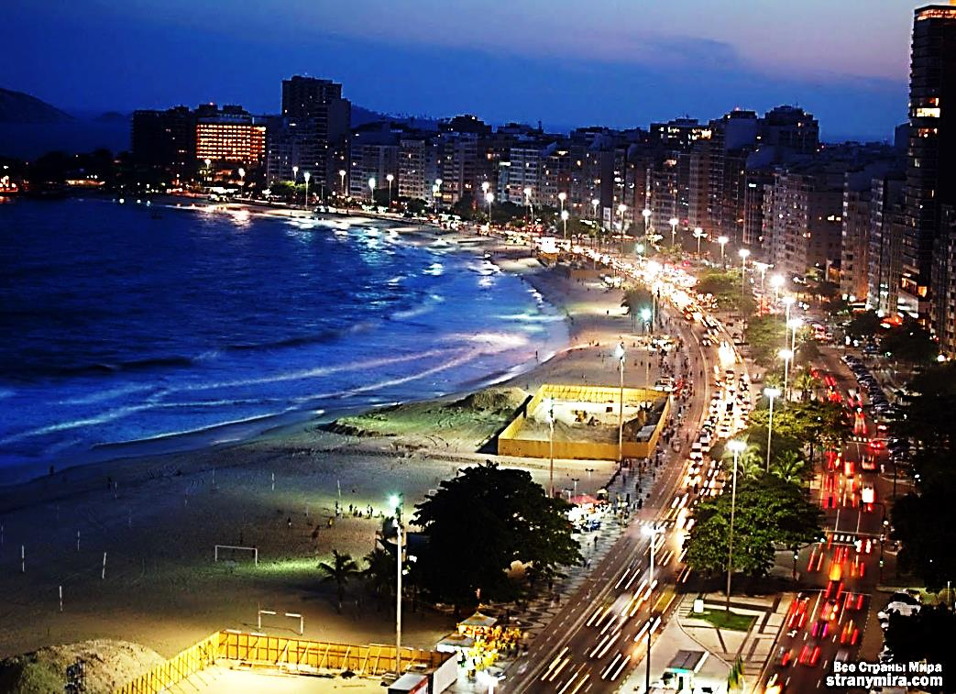
Бразилія. Візитна картка
Офіційна назва: Федеративна Республіка Бразилія
Площа: 8 511 965 кв. км
Населення: 186,4 млн. чол.
Столиця: місто Бразиліа
Державний устрій: федеративна республіка
ВВП на душу населення: $ 10.073
Член міжнародних організаціях: ООН, LAES, LAIA, UNASUR, Латинський Союз, СОТ
Грошова одиниця: реал

Slide 30
Економіко-географічне положення
Бразилія розміщена в східній і центральній частині Південної Америки. Найбільша країна на материку, займає майже 50 % його площі. Межує з усіма країнами Південної Америки, окрім Еквадору та Чилі. Протяжність кордонів Бразилії перевищує 23 тис. км (сухопутних — 16,5 тис. км; берегова лінія Атлантичного океану — 7,4 тис. км). У північній частині країну перетинає екватор, а у південній — Південний тропік. Найбільша протяжність країни із заходу на схід і з півночі на південь — близько 4300 км. Приблизно на перетині цих найдовших ліній побудована столиця держави.
З 1983 р. країна набула членства організації "Латиноамериканська асоціація інтеграції" — МЕРКОСУР і субрегіонального торгово-економічного об'єднання "Ла-Платська група" — з 1969 р. Від 1978 р. учасниця торгово-економічного утворення "Амазонський пакт".

Slide 31
Населення
Бразилія посідає п'яте місце у світі за кількістю населення. Держава має високий природний приріст населення — 3 млн осіб на рік. Народжуваність становить 37 на 1000 осіб, а смертність — 9 на 1000 жителів. 50 % населення — молодь до 20 років, старше 50 років — 10 % населення. Середня тривалість життя — 63 роки.
Оскільки Бразилія — це колишня португальська колонія, то португальці відіграли головну роль у формуванні як країни, так і нації. Державна мова — португальська. З розвитком кавового виробництва сюди їхали також німці, швейцарці, італійці. Значний внесок в економічний розвиток країни внесла японська імміграція 1930-х рр. (понад 1 млн осіб.). Більшість із них були висококваліфікованими спеціалістами.
У цілому бразильці — це нація, сформована в результаті змішаних шлюбів європейців, негрів та індіанців. Європейці складають 25%, негри — 10 %, індіанці — 0,2%. Дві третини — змішане населення (мулати, самбо, метиси).

Slide 32
Багато районів Бразилії заселені слабо, середня густота населення — 20 осіб на 1 км2, а в Амазонії — 0,1 особи на 1 км2. На узбережжі Атлантичного океану у державі проживає 80 % населення, а густота його коливається від 60—100 осіб на 1 км2. З метою перерозподілу населення по території країни уряд прийняв рішення збудувати нову столицю ближче до центральних регіонів Бразилії, подалі від моря. Кількість жителів міста Бразиліа на сьогодні перевищує 1 млн осіб.
У державі швидко зростає кількість міського населення, його частка — 65 %. Більшість міського населення Бразилії проживає в містах-мільйонерах, розташованих переважно на узбережжі Атлантичного океану (Сан-Паулу — 18,4 млн осіб, Ріо-де-Жанейро — 11,7 млн осіб, Ресіфі — 3 млн осіб, Салвадор — 3,5 млн осіб, Порту-Алегрі — 3,5 млн осіб і т. д.).
Кількість економічно активного населення — понад 63 млн осіб, причому жінки становлять лише 20 % цієї категорії населення. При зростанні частки зайнятих, у галузях матеріального виробництва, 45 % зайнятих працює в сфері обслуговування.

Slide 33
Природні умови і ресурси
Бразилія має великі запаси мінеральних ресурсів, у структурі яких переважають рудні корисні копалини. Запаси паливно-енергетичних ресурсів у країні незначні і не забезпечують власних потреб. Так, Бразилія має відносно невеликі поклади вугілля на південному сході країни. Великі прогнозні запаси нафти в Амазонській низовині, територія якої досліджена дуже слабо, та у межах шельфу зони Атлантичного океану, що простягається більш як на 7 тис. км. Брак власної нафти став поштовхом до широкого використання спирту з тростинового цукру як пального на автотранспорті. Велике значення для енергетики мяють великі поклади уранових руд.
Бразилія має великі запаси залізних руд — 40 млрд т (друге місце після Росії), манганових руд (одне з перших місць у світі), значні поклади різноманітних руд кольорових металів, зокрема бокситів, нікелю, олов'яних, титанових і вольфрамових руд. Здавна Бразилія славилась великими запасами золота, дорогоцінного каміння. Країна має незначні запаси сировини для хімічної промисловості.
Рельєф Бразилії та кількість опадів, щоф тут випадають, сприяють формуванню розгалуженої річкової мережі, яка відіграє основну роль у формуванні її водних та гідроенергетичних ресурсів. Особливе значення має Амазонка — найбільша за площею басейну річка світу (7 млн км2). Бразилія посідає одне з провідних місць у світі за запасами гідроресурсів, що оцінюються майже в 120 млн кВт, з яких використовується лише 50 млн кВт.

Slide 34
Країна посідає друге місце у світі після Росії за запасами лісових ресурсів. Найбільші на Землі площі вологих екваторіальних лісів (5 млн км2) розміщені в Амазонії. Завдяки величезним запасам лісу, Бразилія може зайняти в перспективі одне з провідних місць у світі за його заготівлею та експортом.
За природними умовами територію держави можна поділити на дві частини: лісові рівнини Амазонії і тропічні ландшафти Бразильського плоскогір'я. Територія країни лежить в екваторіальному, субекваторіальному, тропічному та субтропічному кліматичних поясах. Середньорічна кількість опадів: 2000—3000 мм — в Амазонії, 1400—2000 мм — у центрі Бразильського плоскогір'я. Найпосушливіші території розташовані на північному сході Бразильського плоскогір'я (500 мм на рік). У цілому агрокліматичні умови Бразилії, зокрема період вегетації, який триває майже увесь рік, кількість та періодичність опадів сприяють вирощуванню тут таких сільськогосподарських культур, які можуть вирощуватись в обмеженій кількості країн світу: кава, какао, цукрова тростина.
Земельні ресурси Бразилії становлять понад 750 млн га, але сільськогосподарські угіддя займають менше 1/5 частини території країни. У їхній структурі переважають пасовища.

Slide 35
Промисловість
У Бразилії продовжує зростати територіальна концентрація промисловості. У структурі бразильської промисловості основну роль відіграє обробна, частка якої становить 75 %. В останні роки посилюється роль галузей, що виробляють засоби виробництва.
Видобуток вугілля порівняно незначний і становить менше як 10 млн т. Бразилія імпортує коксівне вугілля із Південної Африки. Видобуток нафти становить близько 30 млн т, але далеко не задовольняє потреби економіки Бразилії. Тому основну частину нафти вона імпортує з Венесуели, Нігерії, країн Перської затоки. Цим зумовлено те, що нафтопереробні заводи розташовані переважно на узбережжі. Бразилія має добре розвинену електроенергетику. При цьому основу електроенергетики становлять ГЕС, які дають 92 % виробництва електроенергії, ТЕС — 7 % і 1 % — єдина АЕС (у штаті Ріо-де-Жанейро).
Бразилія має добре розвинену металургію, як чорну, так і кольорову. Значна роль належить гірничодобувній промисловості. Видобувають залізну, манганову і хромову руди, олово, боксити, золото, алмази та напівдорогоцінне каміння. Усього в Бразилії видобувають 55 видів мінералів.

Slide 36
Із металічних корисних копалин найбільше значення має видобуток залізної руди (центральна та східна частини країни): Родовища мангану експлуатуються біля гирла Амазонки та у басейні річки Парагвай. Видобуток бокситів ведеться у північно- та південно-східній частинах країн: Майже 100 % видобутку вольфрамових руд зосереджено у родовищах північніше міста Ресіфі. У структурі металургійної промисловості провіде місце належить чорній металургії, яка працює на власній залізній та мангановій рудах та довізному коксівному вугіллі. Тому металургійні комбінати орієнтовані на залізну руду і довізне вугілля, розміщуючись у портових містах. Виплавка сталі перевищує 20 млн т і в цілому задовольни потреби Бразилії в чорних металах.
Машинобудуванню належить важливе місце в структурі промисловості Бразилії і характеризується високою питомою вагою спільних підприємств, збудованих за участю США, Японії та розвинених країн Європі зокрема Німеччини та Великої Британії. У структурі машинобудування важливе місце посідає транспортне машинобудування, яке спеціалізується на морському та річковому суднобудуванні. Сьогодні Бразилія входить д п'ятірки найпотужніших країн світу за рівнем розвитку морського судне будування. В останні десятиліття набуло розвитку автомобілебудування за участю Японії, американських і німецьких фірм. Бразилія є найбільшим виробником автомобілів у Південній Америці. Розвивається також локомотивобудування та вагонобудування, продукція яких також поставляється до країн Латинської Америки. Новою галуззю транспортного машинобудування є авіаційна промисловість, яка виникла завдяки притоку капітал і технологій із США та Канади. Розвиток електроенергетики сприяв поширенню тут енергетичного машинобудування. Під впливом власного ринку та капіталовкладень США розвивається сільськогосподарське машинобудування, виникла електронна та радіотехнічна промисловість.

Slide 37
У структурі хімічної промисловості провідною галуззю є основна або неорганічна хімія, яка виробляє кислоти, солі, синтетичні барвники, соду, азотні і фосфатні добрива. В останні роки швидкими темпами розвивається хімія органічного синтезу і зокрема виробництво синтетичного каучуку, шин, гумотехнічних виробів, хімічних волокон, пластмас і виробів із них. Є власне виробництво лакофарбових виробів, продукції побутової хімії, за участю іноземних інвесторів здійснюється виробництво фармацевтичних виробів.
Лісопромисловий комплекс країни спеціалізується на заготівлі та переробці цінних порід деревини.
Місцеве значення має легка промисловість, яка орієнтована на власний ринок і значною мірою на власну сировину, зокрема бавовну, вовну та шкіру. Розвинута текстильна промисловість, яка виробляє, перш за все, бавовняні та меншою мірою вовняні тканини, і виробництво волокон та тканин із них. Добре розвинута шкіряно-взуттєва промисловість, виробництво трикотажних виробів. На експорт працюють цукрова, м'ясна, олійна та тютюнова галузі.

Slide 38
Сільське господарство
У сільському господарстві зайнято понад 40 % економічно активного населення країни. Воно дає 12 % ВНП, а його продукція — 65 % вартості експорту.
Рослинництво дає 60 % вартості сільськогосподарської продукції, і має чітко виражену експортну спрямованість. Головні продовольчі культури, під якими зайнято половину посівних площ,— кукурудза, квасоля, манірк. Вони поширені повсюдно. Серед зернових культур у Бразилії найбільше значення мають рис, пшениця, ячмінь, овес.
Найпоширеніші серед технічних культур — бавовник і цукрову тростину — вирощують на північному та південному сході країни. Щорічно в країні виробляється близько 10 млн т цукру, третина його надходить на експорт. П'ять експортних культур: кава, какао, бавовник, цукрова тростина та соя — займають 32 % посівних площ і дають 37 % вартості продукції рослинництва. За виробництвом кави Бразилія посідає перше місце у світі (2,5 млн т). Головні райони вирощування — східні узбережні штати країни. За збором бананів і апельсинів Бразилія посідає перше місце у світі, значна частина їх експортується. На півдні країни розвинуте виноградарство і тютюнництво. У лісовому господарстві велике значення має збір (близько 50 тис. т) природного каучуку, бразильського горіха.
Тваринництво має переважно м'ясний напрямок і дає 40 % вартості продукції сільського господарства. Провідною галуззю є скотарство, яке має відстійно-пасовищний характер. За поголів'ям великої рогатої худоби (більше як 165 млн голів) Бразилія посідає друге місце у світі після Індії. Місцеве значення має свинарство, вівчарство і птахівництво. Бразилія є однією з провідних країн світу за виловом риби (понад 1 млн т).

Slide 39
Транспорт
У Бразилії розвиваються всі види транспорту. Протяжність залізниць — понад 30 тис. км, із яких 7 % електрифіковані. Але провідну роль у здійсненні внутрішньодержавних перевезень вантажів і пасажирів відіграє автотранспорт, яким перевозиться 80 % вантажів. Протяжність автошляхів з твердим покриттям — понад 180 тис. Недоліком розвитку залізничного та автомобільного транспорту є те, що переважна більшість залізниць і автомагістралей розташована на сході Бразилії, на узбережжі Атлантичного океану. Водночас на величезних просторах Амазонії залізниць майже немає і лише в останній час були прокладені автомагістралі. Трубопровідний транспорт розвинутий слабо.
Прокладання автомагістралей з одночасним розвитком річкового транспорту на Амазонці та її притоках відіграє важливу роль у розвитку господарства Амазонії. Протяжність річкових шляхів Бразилії сягає 50 тис. км, але оскільки річки протікають у слаборозвинених районах, то їхнє транспортне значення незначне. Зовнішні економічні зв'язки здійснює морський транспорт. Розвинутий і повітряний транспорт.

Slide 40
Зовнішньоекономічні зв'язки
Бразилія експортує, передусім, продукцію сільського господарства (м'ясо, цукор, сою, олію, бавовну, каву і какао), залізну і манганову руду, деякі види машин. За експортом сільськогосподарської продукції Бразилія посідає друге місце у світі після США.
Бразилія імпортує деякі види паливних ресурсів, зокрема нафту і газ. Завозить різноманітні машини, які вона не виробляє, товари народного споживання, особливо ті, що не виробляються в галузях важкої та легкої промисловості. Імпортуються фосфорити і зерно, технологічне устаткування для різних галузей господарства. Бразилія має позитивне зовнішньоторговельне сальдо (34 млрд дол. США у 2004 р.).

Slide 41

Кінець

